Slide 1




「伝わる広報」のための手引
政策企画局 政策調整部 戦略広報担当
最終更新：令和3年12月28日

Slide 2
この手引からまずは第一歩を
政策企画局戦略広報担当では、都庁の広報力の底上げのため、これまで様々な取組を行ってきました。
これらの取組を通してのご要望を元に、今回、
はじめて広報を担当する皆様が困ったときに活用できる手引書
として、本書を作成しました。
ここには、広報業界出身の特任管理職のもと、広報ド素人の筆者が学んできたエッセンスの基礎が詰まっています。
ごく普通の都庁マンの目線で、皆様にも役に立つ情報を具体的にお伝えできればと思います。
ぜひ、この手引をデスクトップの片隅においていただき、困ったときに見ていただけれると幸いです。
また、本書は広く深い広報の世界のほんの第一歩にすぎません。
複数メディアを活用した360度展開、メディアとのリレーション構築など、都庁が身に着けるべき手法は数多くあります。
この手引は簡単すぎるという方、もっと先の世界をのぞいてみたいという方は、ぜひ戦略広報までご相談ください。
都庁広報はまだまだ伸び盛りです。一緒に、都民に伝わる広報を実現していきましょう。

Slide 3
伝わる広報のための手引書 目次
1 考える
1-1 広報はコミュニケーション。考え方の基本はレクと同じ ・・・・・・・・・・・・・・6
1-2 いきなり広報を始めない ・・・・・・・・・・・・・・・・・・・・・・・・・・・・7
1-3 全都民向けの「貼っただけ広報」にしない ・・・・・・・・・・・・・・・・・・・・8
1-4 広報の主戦場はデジタル ・・・・・・・・・・・・・・・・・・・・・・・・・・・・9
1-5 認知させたいのか、行動させたいのかを明確にする ・・・・・・・・・・・・・・・・10
1-6 ディレクションシートで整理する ・・・・・・・・・・・・・・・・・・・・・・・・11
2 はかる
2-1 調査でターゲットの考えを探る・・・・・・・・・・・・・・・・・・・・・・・・・14
2-2 ウェブアンケート調査を行う・・・・・・・・・・・・・・・・・・・・・・・・・・15
2-3 グループインタビュー調査を行う・・・・・・・・・・・・・・・・・・・・・・・・16
2-4 指標で反応を見る・・・・・・・・・・・・・・・・・・・・・・・・・・・・・・・17

Slide 4
伝わる広報のための手引書 目次
3 つくる
3-1 検索されやすいサイトにする・・・・・・・・・・・・・・・・・・・・・・・・・・・19
3-2 ホームページはスマホファーストで・・・・・・・・・・・・・・・・・・・・・・・・21
3-3 情報はユーザー目線で探しやすく整理・・・・・・・・・・・・・・・・・・・・・・・22
3-4 こちらリンクを使わない・・・・・・・・・・・・・・・・・・・・・・・・・・・・・23
3-5 「PDFを貼っただけ」はNG・・・・・・・・・・・・・・・・・・・・・・・・・・・・24
3-6 画像の画素数に気を配る・・・・・・・・・・・・・・・・・・・・・・・・・・・・・25
3-7 色は４色、できれば３色に絞る・・・・・・・・・・・・・・・・・・・・・・・・・・27
3-8 フォントはゴシックが基本・・・・・・・・・・・・・・・・・・・・・・・・・・・・29
3-9 テキストボックスは楕円より角丸四角・・・・・・・・・・・・・・・・・・・・・・・31
3-10 背景と文字のコントラストはしっかりつける ・・・・・・・・・・・・・・・・・・・32
3-11 揃えるところはすべて揃える ・・・・・・・・・・・・・・・・・・・・・・・・・・33
4 つたえる
4-1 各SNSの特徴を理解する ・・・・・・・・・・・・・・・・・・・・・・・・・・・・35
4-2 SNSは文字だけにしない ・・・・・・・・・・・・・・・・・・・・・・・・・・・・36
4-3 SNSは画像で惹きつける ・・・・・・・・・・・・・・・・・・・・・・・・・・・・37
4-4 SNS発信は世の中の動きにうまく乗る ・・・・・・・・・・・・・・・・・・・・・・38
4-5 自主媒体は複数メディアを組み合わせる ・・・・・・・・・・・・・・・・・・・・・39
4-6 デジタルメディアリリースを活用する ・・・・・・・・・・・・・・・・・・・・・・41
4-7 広告媒体を活用する ・・・・・・・・・・・・・・・・・・・・・・・・・・・・・・42

Slide 5

１ 考える
広報を行うとなったとき、まず何から手を付けるでしょうか。
ポスターをつくる？動画をつくる？ＳＮＳ？
いずれにしても、まずは「何のために広報をするのか」という点をしっかり検討しましょう。
遠回りなようでも、「伝わる広報」のための大事なステップとなります。

Slide 6




1-1 広報はコミュニケーション。考え方の基本はレクと同じ
効果的な広報を実現するために、まず考えなければいけないことは、次の２点です。
① どんな人が、いつどこで見る想定か（ターゲット・発信手段）
② 見た人にどう思ってほしいのか（広報目的）
広報物作りはレク資料作りに似ています。専門スキルがなくても、都庁職員が普段当たり前にやっているポイントを抑えることで、伝わる広報のための最低限のレベルをクリアすることができます。
どんな人が、いつどこで見る想定か
見た人にどう思ってほしいのか
レクだったら
レクだったら
ペーパーレスの局長レク資料だから、文字は大きく、モニターで見やすい色使いにしておこう
事業の進捗を知っておいてもらいたい
A案かB案か判断してもらいたい
ビジネスパーソンに、電車広告で見てもらおう
20代の独身男性に、YouTubeで見てもらおう
60代女性に、広報東京都で見てもらおう
新事業を知ってほしい
新しい東京都の取組に興味を持ってほしい
補助金制度に申し込んでほしい
6

Slide 7




1-2 いきなり広報を始めない
NG
いきなり広報を始めてしまう
OK
現状を把握し、目的やターゲットを定めて広報する
既存制度の申込者が少なく、今年度は申込者の増加が求められている。
調査の結果、認知度５％
特に20代が低い
すべての都民にとにかく広報しよう
目的➡制度を知ってもらう
ターゲット➡20代
制度の詳細や申込方法など
詰め込んだ広報
制度を知ってもらうための広報を、
若年層向けのウェブ媒体で発信
誰にも
伝わら
ない…
よくわからないし、
自分には関係ないな
そんな制度があるんだ！
詳しく知りたい！
伝わる!
ターゲットや広報目的を考える際には、正しい現状把握が必要です。
調査などを実施し、正しく現状を把握することで、広報ターゲットや広報目的を明確にしていきます。（調査の詳細は2-1を参照）

Slide 8



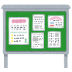



1-3 全都民向けの「貼っただけ広報」にしない
NG
全都民に公開して満足
OK
ターゲットに刺さる広報を行う
受け手を想定した情報の加工・
取捨選択により
「都民に届ける」
行政
行政
都民
都民
公開情報
公開情報
届けたい情報
受け手を想定していない
「貼っただけ」状態。
都の情報は積極的には
アクセスされず、都民に届かない。
全都民向けにもしっかり公開
興味を持たせ都民から
情報にアクセスしてもらう
「ターゲット＝全都民」になりがちな都庁広報ですが、全都民向け広報は、逆に誰からも「ひとごと」と捉えられ、誰にも届きません。
行政は誰かを除外できないという意見もありますが、広報は、１つの動画やポスターで完結するものではありません。
全都民向けの情報はHPに掲載し、その他広報は特に伝えたい人に絞るなど、複数の手法の使い分けを考えましょう。

Slide 9



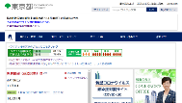
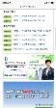



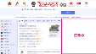
1-4 広報の主戦場はデジタル
現代では情報媒体の多くがデジタルメディアです。若者向けだけでなく、 中高年向けであっても、デジタルメディアを前提とした発信が不可欠です。
デジタルメディアは、リンクによりユーザーを誘導できるなど、各メディア間の結びつきが強いという特徴があります。そのため、1種のメディアだけでなく、
複数メディアを組み合わせた立体的な発信戦略が必要となります。
公式SNS ▸4-1～4-4
フォロワーに対してプッシュ通知が可能。拡散性も高く、ウェブページへのフックとして有効
オンラインメディア ▸4-6
無償かつ、広い露出が可能。
ただし、効果的に取り上げてもらうためにはリリースの工夫が必要
ウェブページ ▸3-1~3-6
▸ デジタルメディア展開のベースとなる。
各広報による誘導先として整備が必要。
▸ 携帯電話に占めるスマホ割合は９割。 スマホファーストでのページ構築を。
▸ スピード感をもってローンチし、 アジャイルに改善・更新していく。
ウェブ広告 ▸4-7
有料だが、圧倒的な露出が可能。
ただし広告なので、ネガ反応もあり
インフルエンサー
ファンへの訴求力は絶大。コストとキャスティングのバランスが鍵

Slide 10

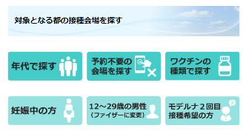

1-5 認知させたいのか、行動させたいのかを明確にする
AISASモデル
広報目的を考えるときには、右のような「マーケティングファネル」を
念頭に置き、広報により目指すべき段階を検討します。
事業目標が「行動促進」であっても、そもそも事業が知られていない場合は、
まずは「認知」させることを優先した広報が必要です。
広報で段階を進める
認知（Attention）
興味（Interest）
検索（Search）
行動（Action）
共有（Share）
【コロナワクチン広報の場合】
非認知
認知
認知
行動
行動
共有
動画で接種開始をお知らせ
HPで接種会場を案内
SNSでの共有を促進

Slide 11







1-6 ディレクションシートで整理する
最低限抑えるべきポイントが整理できたら、さらに以下の要素を整理するとよいでしょう。
業者に委託する場合には、キックオフの際にこれらを明確に伝えることで、その後の認識のズレが生じにくくなります。
［整理すべき要素］
① 目的
何のために広報物を作るのか。
④ 求める変化
見た人にどうしてほしいのか。知って ほしい、利用してほしい、行動してほしい、 好感を持ってほしい、などが考えらえる。
② ターゲット
誰に見てもらうことを想定するか。広く 都民向けであったとしても、特に見てもらい たい層をイメージすることが必要
⑤ 伝えること
何を伝える必要があるか。要素が多い
場合は、優先順位をつける。
③ ターゲットインサイト
ターゲットの意識・感情はどうか。 認知されていない、利用されていない、 など具体的に想定する。
⑥ 時期
いつ見てもらうことを想定するか。
⑦ 発信方法
どうやって見てもらうのか。どこで見て もらうことを想定するか。

Slide 12

1-6 ディレクションシートで整理する
TIPS ディレクションシートの様式
様式
記載例
目的
ターゲット
ターゲット インサイト
求める変化
伝えること ・表現
時期
発信方法
目的 | 都民への徹底した外出自粛の要請
ターゲット | 外出機会があると想定される若者やサラリーマン等
ターゲット インサイト | 感染者の拡大、緊急事態宣言発出で傾向により不安。 何に注意すればいいかわかならい。
求める変化 | 都民が自発的に外出自粛に取り組む。やむを得ず外出する場合には、人と人の間隔を２ｍ確保する。
伝えること ・表現 | 人と人との接触機会８割減のために、外出自粛、２メートル確保、３密回避、手洗い・咳エチケットが有効であること、また、買い占めしないことを訴求 「ステイホーム」「ソーシャルディスタンス」というフレーズ、ロゴにより、印象的に表現 自分事として捉えてもらうため、コピー「あなたの命を守るため、家族を守るため、仲間を守るため、社会を守るため」を使用
時期 | 4月中旬から5月上旬
発信方法 | 外出している人に訴求するため、ポスター展開（鉄道駅等）
実際のポスター

Slide 13

２ はかる
広報の目的を明らかにするためには、正しい現状把握が欠かせません。
伝えたいテーマについて、今、どう思われているのかを知ることで、うつべき一手が見えてきます。
また、このテーマは情報を世に出したあとにも重要です。
本当に届いたか、伝わったかをはかることで、次につなげていく。
No measurement, No improvement. はかれないものは、改善できません。
この章には、ぜひまたあとで戻ってきてください。

Slide 14
2-1 調査でターゲットの考えを探る
NG
「なんとなく」「やりっぱなし」の広報
OK
現状を把握し、目的やターゲットを定めて広報する
既存制度の申込者を増やしたい
既存制度の申込者を増やしたい
効果測定を行い、目標に到達するまでPDCAを回しながら次の広報を行う。
すべての都民に広報しよう
調査【現状把握】
制度の詳細や申込方法など
詰め込んだ広報
20代の認知度が低い
目的：20代の認知度向上
分析・改善
よくわからないし、
自分には関係ないな
仮説構築、広報案作成
広報を委託する際は、効果測定を 仕様に入れておく。
調査【仮説検証】
終わってよかった！
（届いたかよくわからないけど…）
調査
【効果測定】
広報実施
GOAL
ターゲットの意識を捉えて「刺さる」広報を実現するには、適切なタイミングで調査を行い、 広報のPDCAを回していく必要があります。
予算の都合で完璧な事前調査が難しい場合でも、効果測定は必ず行うようにしましょう。

Slide 15
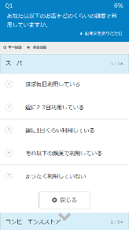
2-2 ウェブアンケート調査を行う
【現状把握・効果測定向き】
ウェブアンケート調査では、アンケートによる数値データを統計的に分析し、態度や行動についての傾向把握を行います。
「定量調査」とも呼ばれ、同様の目的の調査として、郵送調査、電話調査などもあります。
調査目的
調査設計（例）
配信
集計・分析
既存制度の申込者を
増やしたい
■ 調査項目
■ 調査対象者：東京都に在住する1000人
Q1 ●●制度を知っていますか。 （認知度）
Q2 ●●制度を利用したことがありますか。（利用実態）
Q3 以下の広報物を見たことがありますか。（広報の認知度）
Q4 以下の広報物を見て、●●制度に興味を持ちましたか。（広報への興味）
Q5 以下の広報物を見て、●●制度に申し込もうと思いますか。（広報による行動喚起）
その他、施策の認知度、認知経路、広報の認知度・共感度・理解度・行動変容など
調査の精度を高めるため、誤差10％以下となるサンプルサイズを用意する。
サンプルサイズ（人） | 100 | 200 | 300 | 400 | 500 | 1000 | 2000 | 3000
誤差（％） | 10.0 | 7.1 | 5.8 | 5.0 | 4.5 | 3.2 | 2.2 | 1.8
各アンケートサイトの登録者が回答する。 バイアスを排除するため、調査は依頼主がわからない形で行う。
例：男女 × 20代、30代、40代、50代、60代 の10グループで分析する場合、
誤差10％以下にするためには、100人×10＝1000サンプル以上が必要

Slide 16
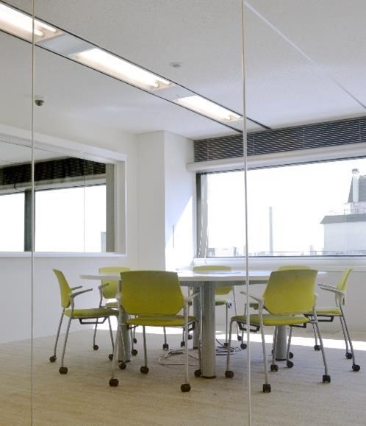
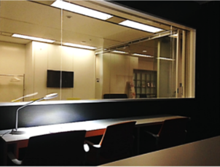
2-3 グループインタビュー調査を行う
【仮説検証向き】
グループインタビュー調査では、直接対象者にインタビューを行い、気持ちや意識を探っていきます。
「定性調査」とも呼ばれ、思想や健康に関することなど、秘匿性が高いテーマでは、1対1のデプスインタビューを行うこともあります。
調査
目的
調査設計（例）
リクルー
ティング
実査
集計・分析
20代に響く広報案を
検討したい。
■調査項目
■調査対象者、グループ分け
調査目的を達成するために必要な対象者を選定
（その他選定基準）性別、年齢、職業、未既婚、居住地、 勤務地、
家族構成、住居形態、年収 等
※一般に、対象を絞るほど費用が高くなる
ウェブアンケート等により、
条件に合致する調査対象者を集める。
広報案A 広報案B 広報案C を見ての反応
■インタビュールームに参加者を集め、モデレーターの進行によりあらかじめ用意したスクリプトに沿ってインタビューを行う。
■インタビューの様子は、ハーフミラー越しに観察することができる。
その他、行動のきっかけ、阻害要因、HP評価など
インタビュールーム
男女差、一人暮らしかどうかによって広報の方向性が 変わると予想される場合
グループ１ 20代男性・家族同居 6名 グループ２ 20代女性・家族同居 6名 グループ３ 20代男性・一人暮らし 6名 グループ４ 20代女性・一人暮らし 6名
モニタリングルーム

Slide 17

2-4 指標で反応を見る
費用をかけて調査ができない場合でも、SNSやHPの指標を確認することで、発信効果を測り、次の発信に活かしていきましょう。
これらの指標は、各SNSの管理画面やアクセス解析ツール（Google Analytics等）で確認ができます。
指標の確認方法や、個別の活用方法については、戦略広報担当までお問い合わせください。
これだけは押さえたいSNSの指標
これだけは押さえたいウェブページの指標
インプレッション数
投稿がユーザーのタイムラインに表示された回数
1人が2回見た場合
２とカウント
リーチ数
ページのコンテンツを閲覧したユーザー数
1人が2回見た場合
１とカウント
ページビュー(PV)数
ユーザーがページを
閲覧した回数
1人が5ページ見た場合
5とカウント
ユニークユーザー(UU)数
サイトを訪れた
ユーザー数
1人が5ページ見た場合
1とカウント
エンゲージメント数
クリック、リツイート、返信、フォロー、いいねの数
インプレッション数で割ったものをエンゲージメント率とよぶ。
フォロワー数
アカウントをフォロー
しているユーザー数
平均セッション時間
サイトに滞在している 時間の平均
直帰率
1ページだけ見てサイト
から去ったセッション
（アクセス）の割合
※上記は、わかりやすくするために説明を簡略化しています。解説サイトが世の中にはたくさんありますので、詳しく知りたい方は、各種ウェブページも参考にしてください。

Slide 18

3 つくる
目的やターゲットが決まったら、いよいよ広報物を作ります。
広報物は、広報をする上で大切なツールです。
ここでは、ウェブページを中心に、皆さんが自ら広報物を作るときに意識していただきたい点、
注意点、テクニックをまとめています。

Slide 19
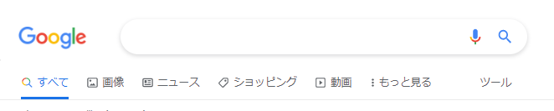
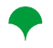
3-1 検索されやすいサイトにする
NG
検索にひっかかりやすいワードが入っていない
OK
検索にひっかかりそうなワードを入れている
https://www.kadenjosei.metro.tokyo.lg.jp
https://www.kadenjosei.metro.tokyo.lg.jp
タイトル
東京都認定家電制度に係る助成金について
東京都は、一定の要件を満たす家電等の購入に対して、助成金を支給する制度を開始しました。
テレビ等の家電購入に係る助成金について
東京都は、テレビ、冷蔵庫、洗濯機などの家電の購入に対して、助成金を支給しています。
ディスクリプション
制度の名称では検索されない
「テレビ」での制度活用が多いのであれば、「テレビ」という言葉を入れる。その他の家電も具体名を入れる。
ウェブページへの流入経路の多くは、検索サイトからの訪問です。訪問者を増やすには、検索されやすいサイトにすることが必要です。
検索を意識した工夫で、サイト訪問者を増やすことを、SEO（Search Engine Optimization(検索エンジン最適化)）と呼びます。
SEOは専門的な領域ですが、まずは検索されるワードを想像して、サイトのタイトルとディスクリプションに入れるようにしましょう。サイト運営を委託する場合は、仕様書にも記載するなど、事業者にもSEO対策を意識してもらうことが望ましいです。

Slide 20
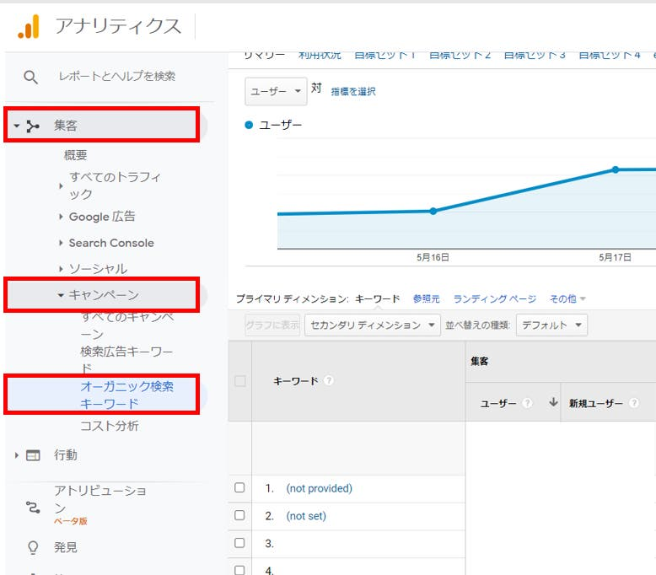
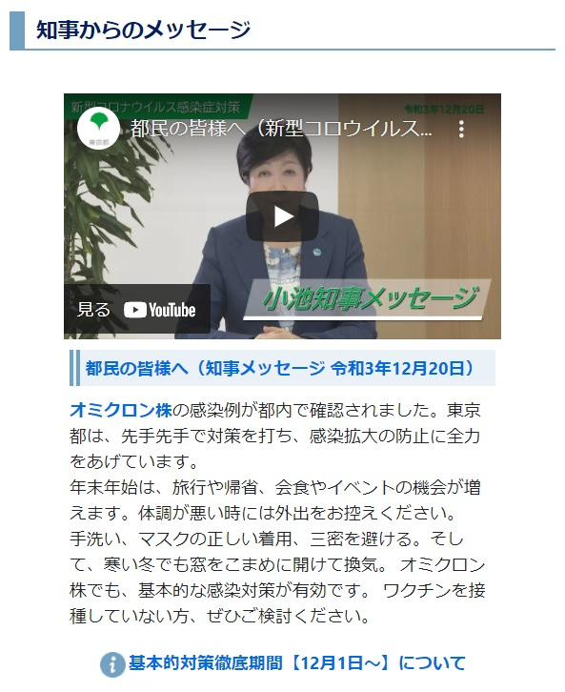
3-1 検索されやすいサイトにする
TIPS 検索キーワードを入れる場所
TIPS GAでキーワードを探す
・タイトル
・ディスクリプション
・見出し（ <h1><h2><h3>タグなど ）
・ページ本文
GAを使うと、そのサイトがどんなキーワードで検索されているかを知ることができます。
キーワード選定にあたってのヒントとして活用しましょう。
見出し
本文

Slide 21
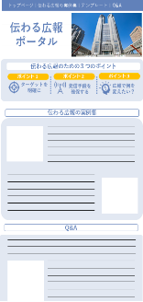
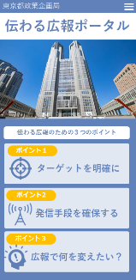
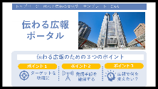
3-2 ホームページはスマホファーストで
NG
PCサイトがそのままスマホに表示される
OK
スマートフォン用のレスポンシブ対応デザイン
メニューの操作性が悪い
ハンバーガーメニューを活用
PC
PC
読めない
スマホ
スマホ
今や、ウェブページはPCよりスマートフォンで見られることの方が多くなっており、 スマートフォンでの見やすさを考慮したサイトつくりは必須です。
ホームページ構築を委託する場合、必ず「レスポンシブデザイン対応」を仕様書に記載してください。
また、リリースの前に、テストページをスマホでも確認することで、スマホでの見え方を確認するようにしましょう。

Slide 22
3-3 情報はユーザー目線で探しやすく整理
NG
都庁目線の構成で使いにくい
OK
ユーザー目線で情報にアクセスしやすい
伝わる広報のためのポータルサイト
伝わる広報のためのポータルサイト
最新情報
チラシ・ポスターを作成する
都公式ＨＰについて
ホームページを作成する
戦略広報について
ＳＮＳを活用する
デジタル広報について
効果測定を行う
更新日別、組織別のジャンル分けで探しづらい
目的別で探しやすい。
その他ターゲット（性別・年代など）、場面別で
ホームページはただやみくもに見せたいコンテンツを載せれば良いというものではありません。
「誰にどんな行動をして欲しいか」という目的を明確にして、ユーザーを誘導できるような導線設計を行う必要があります。
その際には、都庁目線ではなく、あくまで都民目線・一般ユーザー目線での情報整理、導線設計が重要です。

Slide 23



3-4 こちらリンクを使わない
NG
バナーがリンクになっていない
OK
バナーがリンクになっている
ーお知らせー
ーお知らせー
▮ 戦略広報の手引き特設ページを開設しました。
▮ 戦略広報の手引き特設ページを開設しました。
戦略広報の
手引き
戦略広報の
手引き
リンクはこちら
バナーがあるのにクリックできない
「こちら」の文字にリンクを貼るケースがよく見られますが、探しにくく、モバイルでタップしにくいなど、
アクセシビリティの観点からも（SEO対策からも）望ましくありません。
画像をバナーとして用意するか、短い文字列からリンクさせてください。

Slide 24
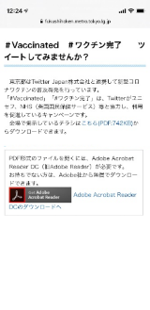
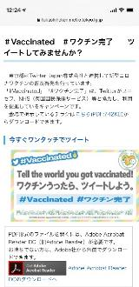

3-5 「PDFを貼っただけ」はNG
NG
PDFをリンクで貼っただけ
OK
PDFを元に簡単なバナーを作り、直接閲覧できる
チラシの内容を見るには極小のリンクをクリック・タップしてもらう必要がある
クリック・タップせずとも
チラシの概略がわかる
チラシとして作成したＡ４縦の資料を、PDFとしてHP貼っただけにしてしまう例がよくあります。
PDFを開くというひと手間が増えることで、閲覧しやすさは大きく損なわれてしまいます。
見てもらいたい情報は、PDFを貼っただけにせず、簡単な画像バナーを作り、
サイトに画像を貼り付けるなどすることで、キャッチ―なサイトを作ることができます。

Slide 25

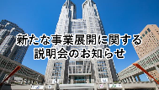
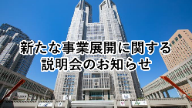
3-6 画像の画素数に気を配る
NG
スライドバナーの画像が粗い
OK
スライドバナーが十分な画素数
東京都ホームページ
東京都ホームページ
お知らせ ………………………………
お知らせ ………………………………
最新情報 ………………………………
最新情報 ………………………………
画質が悪いと、情報が見づらくなってしまうことはもちろん、信頼性に欠ける印象を与え、サイトの印象が悪くなってしまいます。
資料等で画像を流用しているうちに、画質が劣化しがちなので注意しましょう。
25

Slide 26
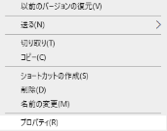
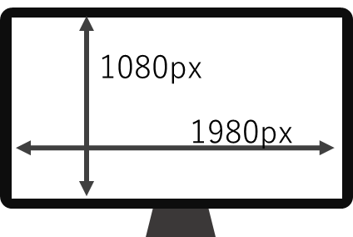
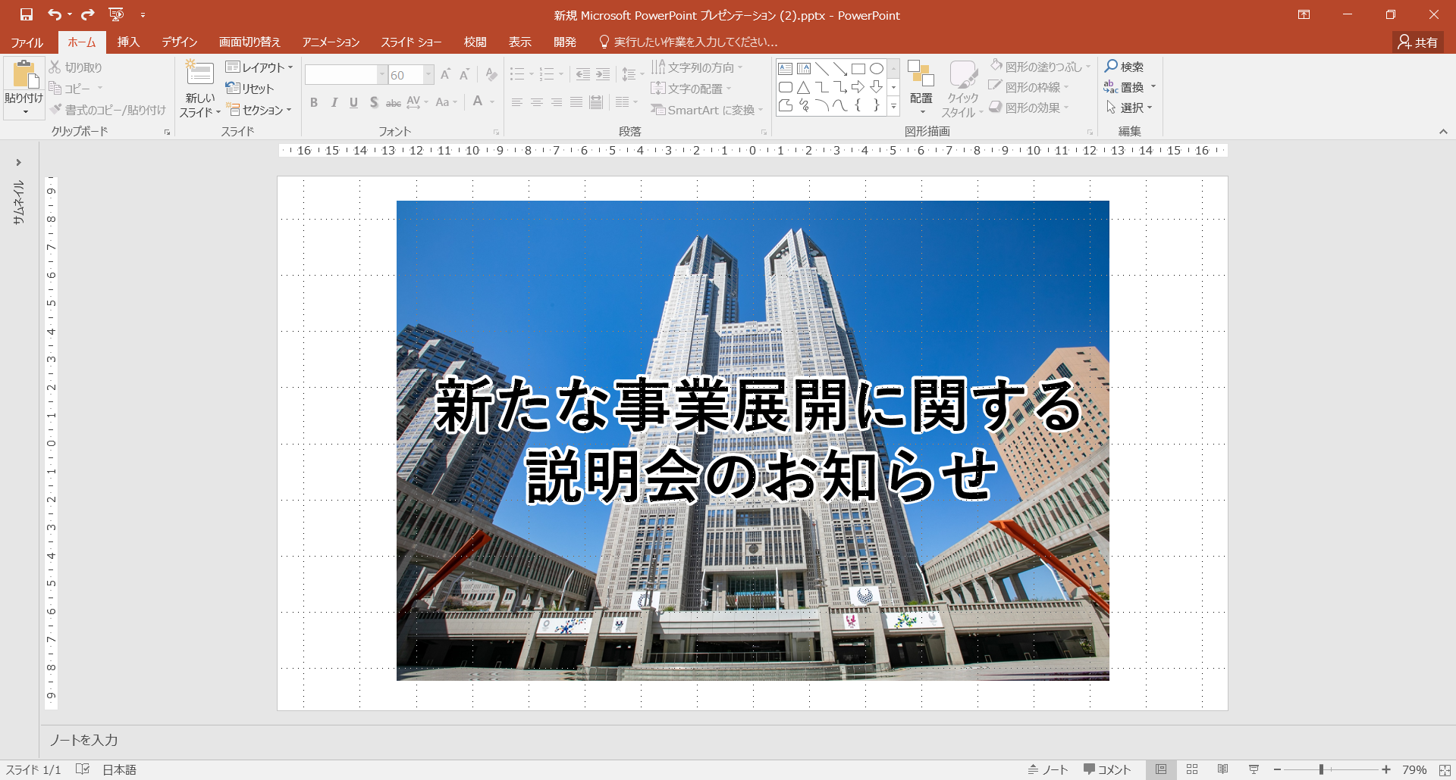
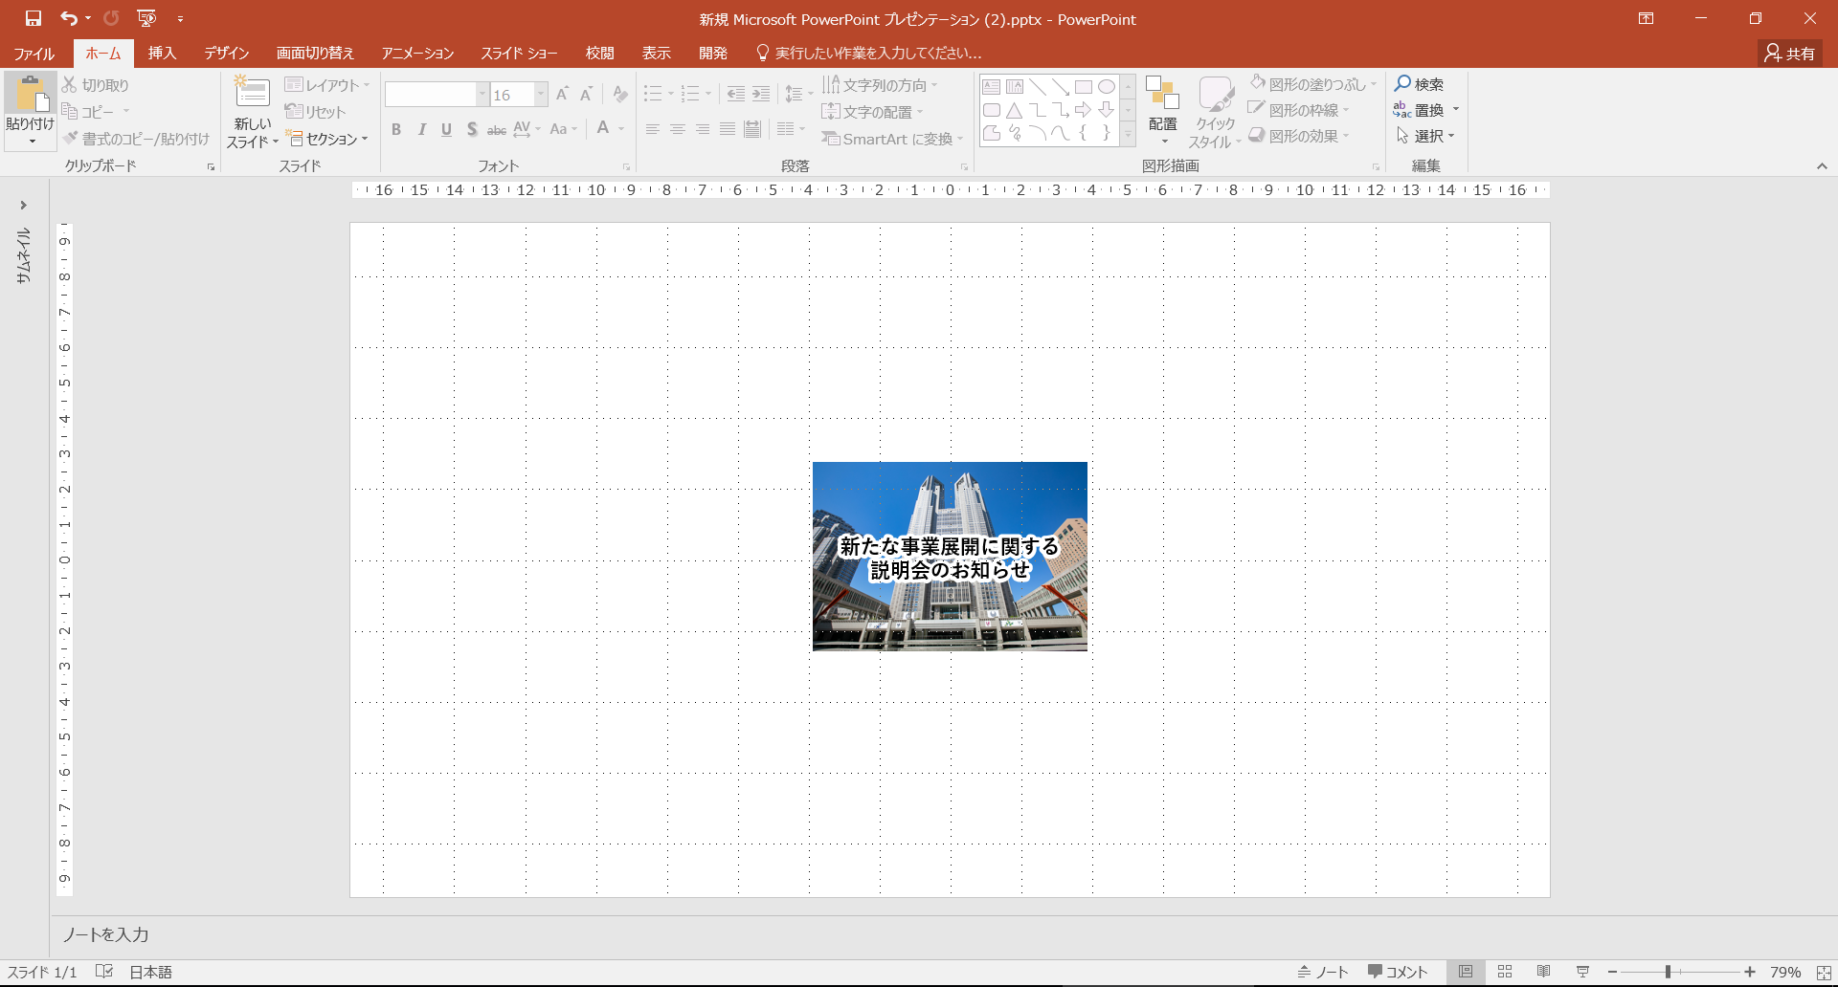
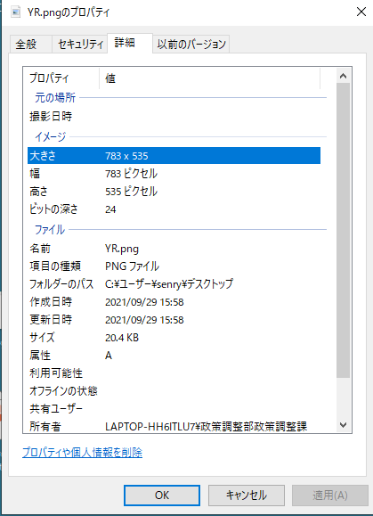
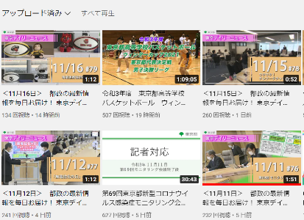
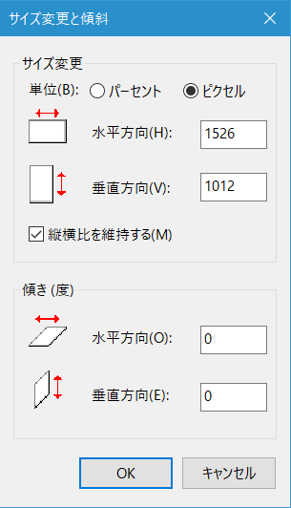
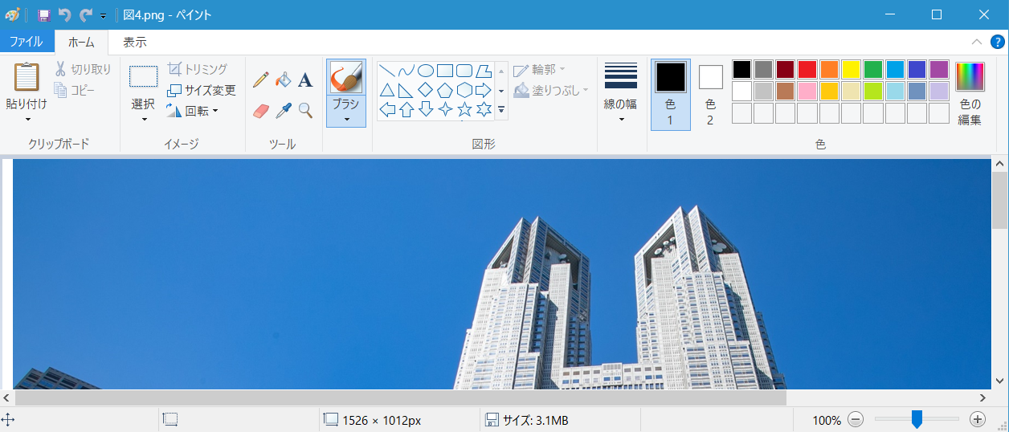
3-6 画像の画素数に気を配る
TIPS 画素数の確認
TIPS 必要な画素数
TIPS 画素数の調整方法
①デスクトップ等の
画像アイコンで右クリック
→「プロパティ」
通常のPC画面の画素数は1980×1080（フルHD）。画面で提示するサイズを考えた上で、不足のない画素数で画像を用意すること。
一度画素を下げたものを再び大きくすることはできないため、編集段階では
なるべく大きなサイズで保存し、最終段階で必要十分なサイズに調整をする。
①フリー素材などを使う場合、十分な画素数の画像を使うことが必要。
②パワーポイントで編集して「図として保存」する場合、保存後の画素数はパワーポイント上の表示サイズに依存する。なるべく大きいサイズで保存した方がよい。
②「詳細」タブ をクリック
→「大きさ」の数字をチェック
○大きく表示して保存→1516×1012
×小さい表示で保存→458×316
YouTubeや東京動画のサムネイル画素数は 1280×720（推奨）。
③画素が大きいほど容量も大きくなり、扱いにくいため、最後には必要十分なサイズに調整する。指定の画素数に圧縮するにはペイントが便利。
「ピクセル」を選んで
数値を変更し、
「OK」をクリック。
その後保存することで サイズが変更される。
画像をペイントで開き、
「サイズ変更」をクリック

Slide 27



3-7 色は４色、できれば３色に絞る
NG
色数が多すぎる
OK
色数を絞る
メインカラー｜原色は避ける
伝わる広報のためのポータルサイト
伝わる広報のためのポータルサイト
MENU
MENU
伝わる広報のための３つのポイント
伝わる広報のための３つのポイント
ポイント１
ポイント２
ポイント３
ポイント１
ポイント２
ポイント３
ターゲットを
明確に
発信手段を
確保する
広報で何を
変えたい？
ターゲットを
明確に
発信手段を
確保する
広報で何を
変えたい？
▸ トップページ
▸ 伝わる広報の実例集
▸ 今すぐ使えるテンプレート
▸ Q&A
お問い合わせ先：政策企画局政策調整部
E-mail：senryakukoho@XXXX.com
サイトポリシー ｜ 個人情報保護方針
Copyright © Tokyo Metropolitan Gov
▸ トップページ
▸ 伝わる広報の実例集
▸ 今すぐ使えるテンプレート
▸ Q&A
お問い合わせ先：政策企画局政策調整部
E-mail：senryakukoho@XXXX.com
サイトポリシー ｜ 個人情報保護方針
Copyright © Tokyo Metropolitan Gov
原色（■■■■■■）は避ける
ベースカラー
アクセントカラー｜メインカラーの反対色がおすすめ
見やすいデザインのためには、色数は極力絞ることが重要です。
背景色の「ベースカラー」、テーマとなる「メインカラー」、注目ポイントなどの「アクセントカラー」の３種類が理想です。
それぞれの使用比率は、70％：25％：５%が目安です。

Slide 28
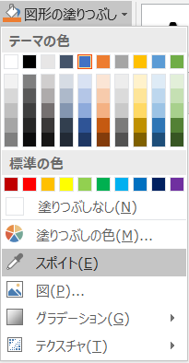
3-7 色は４色、できれば３色に絞る
TIPS おすすめ配色例
TIPS スポイトツール
アクセント
ベース
メイン
クール・シャープ系
ポップ系
ナチュラル系
エレガント・フォーマル系
スポイトツールで
全く同じ色を抽出できる。

Slide 29

3-8 フォントはゴシックが基本
NG
フォントが雑
OK
フォントを整える
見やすい広報のための説明会開催
見やすい広報のための説明会開催
令和３年１１月５日１０時～
詳細はこちらをクリック
Click HERE！
令和３年１１月５日１０時～
詳細はこちらをクリック
Click HERE！
英文は英文フォントで
基本的に、広報物には「見やすさ」が高いゴシック体を使用しましょう。 一方、じっくり読ませる文章には、「読みやすさ」が高い明朝体が向いています。
また、英文には、英文フォント（Arial、Segoeなど）を使用しましょう。 和文フォント（MS ゴシックなど）の英字は、ネイティブには不自然です。

Slide 30
3-8 フォントはゴシックが基本
TIPS TAIMSに標準搭載のおすすめフォント
和文フォント（ゴシック体）
字あいうえおabcde メイリオ
字あいうえおabcde メイリオ（ボールド）
字あいうえおabcde 游ゴシック
字あいうえおabcde 游ゴシックMedium
字あいうえおabcde 游ゴシック（ボールド）
字あいうえおabcde HGS創英角ゴシックUB
英文フォント
ABCDEabcde Segoe UI
ABCDEabcde Segoe UI Semibold
ABCDEabcde Segoe UI Black
ABCDEabcde Calibri
ABCDEabcde Arial
ABCDEabcde Arial Black

Slide 31
3-9 テキストボックスは楕円より角丸四角
NG
テキストボックスの見栄えが悪い
OK
テキストボックスを調整し、すっきり見やすく
東京都
公式
アプリ
オススメポイント！
東京都
公式
アプリ
オススメポイント！
都政の最新情報をお知らせ
都政の最新情報をお知らせ
角丸四角にする
東京の観光スポット紹介
東京の観光スポット紹介
電子申請機能も随時追加
電子申請機能も随時追加
今すぐこちらからダウンロード！
今すぐこちらからダウンロード！
背景を塗るなら輪郭線は無色
楕円は並べたときのバランスが悪いため、理由がない限りは避けたほうが無難です。
柔らかい印象を出すには、角丸四角形がおすすめです。
また、テキストボックスの背景と輪郭線の両方に色を付けると、デザインがごちゃごちゃして見づらくなります。
基本的には、色付けは背景か輪郭線のどちらかだけにするのがおすすめです。

Slide 32
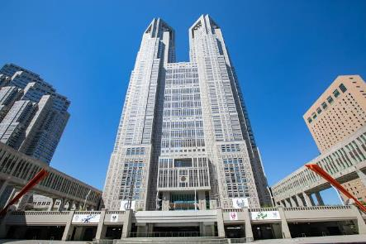
3-10 背景と文字のコントラストはしっかりつける
NG
コントラストが弱く読みづらい
OK
コントラストがはっきりしている
縁取り文字
新たな事業展開に関する
説明会のお知らせ
新たな事業展開に関する
説明会のお知らせ
新たな事業展開に関する
説明会のお知らせ
▨ 日時：令和3年12月1日
▨ 方法：リモート実施
詳細は以下の通り
▨ 日時：令和3年12月1日
▨ 方法：リモート実施
詳細は以下の通り
白抜き
文字が見づらくなるため、黒字に暗い背景、白字に薄い背景は避けましょう。
写真の上に文字をかぶせる場合で、文字色の調整が難しい場合は、縁取り文字にすることも効果的です。

Slide 33


3-11 揃えるところはすべて揃える
テキストボックス内での文字の配置は基本、中央揃え
NG
いろいろ揃っていない
OK
揃えるところは整える
クリエイティブディレクター
マーケティングディレクター
による相談会
毎週
火曜日
午後
クリエイティブディレクター
マーケティングディレクター
による相談会
毎週
火曜日
午後
▮ 昨年度の相談事例
クリエイティブディレクターに加えて
新たに
広報計画や効果測定の専門家
マーケティングディレクター
を含めた強力体制！
▮ 昨年度の相談事例
クリエイティブディレクターに加えて
新たに
広報計画や効果測定の専門家
マーケティングディレクター
を含めた強力体制！
箇条書きの
文頭を揃える
▮ 申込方法
▮ 申込方法
▮ 担当者
▮ 担当者
テキストボックスやイラストの配置も揃うところは揃える
角の丸みを揃える
情報を伝わりやすくするには、ごちゃごちゃ感を減らすため、揃えるべきところはすべて揃えることが大切です。
テキストボックス内の文字位置や、テキストボックス同士の間隔・配置、角の丸みなどに気を配りましょう。
最初は全部はできないかもしれませんが、できるところから、なるべく揃えようという意識を持つようにしてください。

Slide 34

4 つたえる
何度も調整を重ねて、やっと広報物ができあがった！
お疲れ様でした。でも、実は本番はここからです。
いくらきれいな広報物ができあがっても、見てもらえなければ意味がありません。
相手に伝えることで、広報物をコミュニケーションにしていく方法を紹介します。

Slide 35






4-1 各SNSの特徴を理解する
種類 | アクティブユーザー | ユーザー年齢層 | 特徴
LINE | 8,900万人 | 幅広い | アクティブ率が非常に高く、年齢層も幅広い。リーチ力が高いことも特徴。
YouTube | 6,000万人 | 幅広い | 世界で20億人以上が利用している動画特化型のプラットフォーム。幅広い年齢層で利用されている。
Twitter | 4,500万人 | 20代以上が最多、 10代・30代も多い | 今起きている、最新の情報を求めるユーザーが多い。ユーザーの発言数が多いキーワードは「トレンド」として表示され、拡散性も高い。複数アカウントを保有しているユーザーも多い。
Instagram | 3,300万人 | 10代と20代 女性が多い | 写真や動画等ビジュアルがメイン。トレンドや自分の趣味にあった商品・サービスを探す検索が活発。ショッピング機能がある。
Facebook | 2,600万人 | 30代以上が多い | 実名性が高く、リアルなつながりが反映される。そのため、他のSNSよりもフォーマルな雰囲気が強い。仕事相手とのコミュニケーションのため利用するユーザーも多いといわれている。
TikTok | 950万人 | 若年層が多い | ３分までの短尺動画をアプリ内で編集・投稿できる。 隙間時間や暇つぶしとして楽しめる動画プラットフォームとして確立
プラットフォームにより、それぞれユーザーの年齢層の傾向や特徴が異なります。ターゲットやSNS特性に合った
プラットフォームを選び、効果的に発信していきましょう。

Slide 36

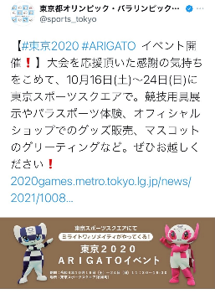
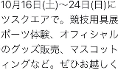
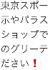
4-2 SNSは文字だけにしない
NG
文字だけで読み飛ばされてしまう
OK
目に留まる工夫をしている
ハッシュタグを活用
カッコ書きの文言で、 投稿内容がわかりやすい
TIPS ハッシュタグの使い方
#は半角
複数の場合は間に 半角スペースを入れる
詳細情報をリンク先URLで示す
必ず画像を掲載する
タイムラインには、他の多くの投稿があふれています。文字情報だけでは、ユーザーの目には留まりません。
ユーザー目線でわかりやすい内容とすることはもちろん、必ず画像を使って目に留まる投稿にしましょう。
また、ハッシュタグをうまく使うことで、より多くの人の目に触れることができます。

Slide 37
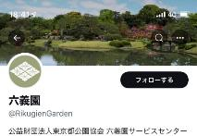
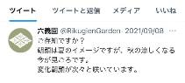
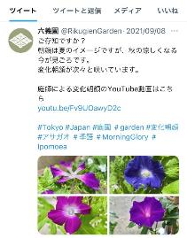
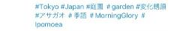

4-3 SNSは画像で惹きつける
NG
画像の使い方がうまくない
OK
惹きつける画像をうまく使っている
カバー画像がない
カバー画像を設定している
画像で惹きつけ、さらに異なる動画コンテンツへ誘導している。
写真が1枚だけ
サムネイル表示の画像が 見きれてしまっている。
花のバラエティの豊富さが伝わるよう、画像を複数枚アップ（最大4枚）
サムネイルでもきれいに表示される
特に風景や商品等の画像は、見栄えが良いものを使いましょう。
画像サイズは 横600ピクセル以上、16:9が基本です（縦長画像の場合は、3:4）。

Slide 38

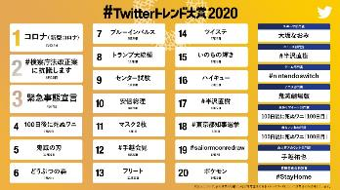
4-4 SNS発信は世の中の動きにうまく乗る
TIPS モーメントカレンダー
「○○の日」や世の中で話題になるできごとをまとめたモーメントカレンダーがTwitter社から提供されている。
季節や「〇〇の日」等、 関連する時期（モーメント）に合わせて発信
Twitterのトレンドワードに合わせて発信
https://marketing.twitter.com/ja/collections/connect-on-twitter/moment-calendar
見てもらえる投稿にするためには、そのモノ・コトに注目が集まりやすい時期に合わせて発信することが有効です。
予約投稿機能もうまく活用し、時機をとらえた発信を心がけましょう。
また、投稿頻度が少なすぎると、見てもらえなくなります。
Twitterなら毎日投稿できるくらいが理想ですが、無理なく続けられるペースで、頻度を決めて投稿するとよいでしょう。
内容に困ったときは、過去の投稿を切り口を変えてもう一度投稿したり、昔の投稿をリツイートするなど工夫をしましょう。

Slide 39
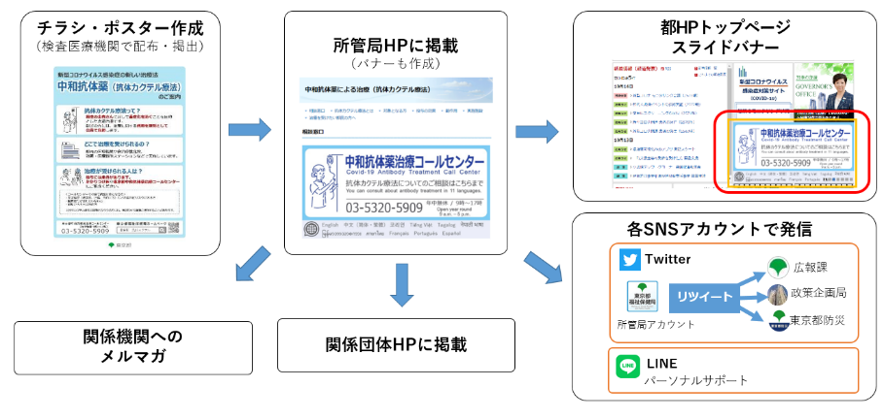
4-5 自主媒体は複数メディアを組み合わせる
もっとも簡単な発信方法は、都やその関係団体が保有する自主媒体（オウンドメディア）での発信です。
無償であるということが最大のメリットですが、見てもらうためには、複数メディアを組み合わせて効果的に発信することが必要です。

Slide 40
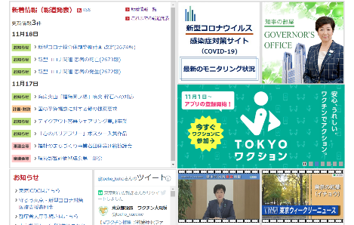
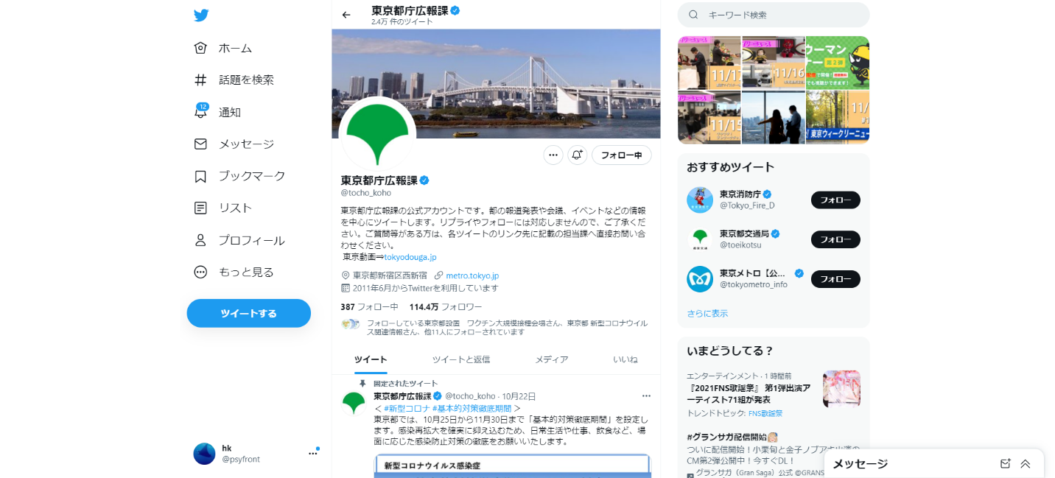
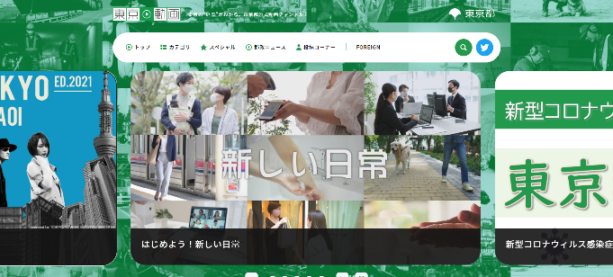
4-5 自主媒体は複数メディアを組み合わせる
TIPS 都庁で使える自主媒体まとめ
 | 依頼先 | イメージ
各局HP・SNS | 各局
都庁総合HPバナー等 | 生活文化局 広報広聴部 広報課
生活文化局広報課SNS（リツイート） | 生活文化局 広報広聴部 広報課
東京動画 | 生活文化局 広報広聴部 広報課
 | 依頼先 | イメージ
都庁２階 デジタルサイネージ | 政策企画局 政策調整部 政策調整課
その他随時更新予定

Slide 41








4-6 デジタルメディアリリースを活用する
従来の記者クラブへのプレスリリース方式では、記者が興味を持ったものがテレビ・新聞などに掲載される。
デジタルメディアリリースでは、 自動的に都民が目にするメディアに配信される。
TIPS 活用方法
各局広報担当を通じ、
政策企画局政策調整部
政策調整課
（デジタル広報担当）
までお問合せください。
メディアに情報提供し取り上げてもらうパブリシティは、第三者視点のため客観性が高くターゲットに届きやすい手法です。
都庁では従来記者クラブへのプレスリリースによって行われてきましたが、デジタルでのリリース配信プラットフォームの活用は有効です。
掲載費用をかけずに、300もの媒体にリリース配信が可能です（媒体は選定可能）。
※これまで（2021年10月末時点）、12局・111件の配信実績がありました。

Slide 42
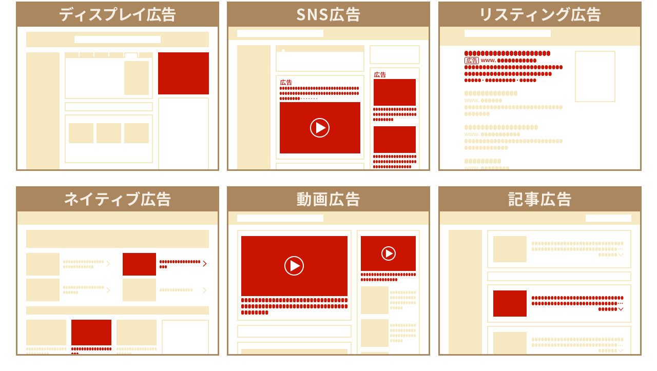
4-7 広告媒体を活用する
ウェブ広告
テレビCM
バナー広告
（ディスプレイ広告）
SNS広告
（LINE、Twitter等）
YouTube広告
リスティング広告（検索広告）
ラジオCM
新聞・雑誌広告
様々なウェブサイト上にバナーとして静止画や動画を掲載する。
YouTubeに広告 として掲載される
検索サイトで特定の言葉が検索された際に、指定サイトを上部に表示する。
屋外広告（デジタルサイネージ等）
各種SNS上に
広告として動画や静止画を掲載する。
シネアド（映画広告）
ウェブページ
デジタルメディア展開のベース
タクシー広告
多くの人に見てもらうためには、費用を払って有料広告を出すことも有効な方法です。
広告によって、ターゲットとの親和性や特徴など様々ですので、目的やターゲットに合わせて組み合わせることが必要です。

